Slide 1
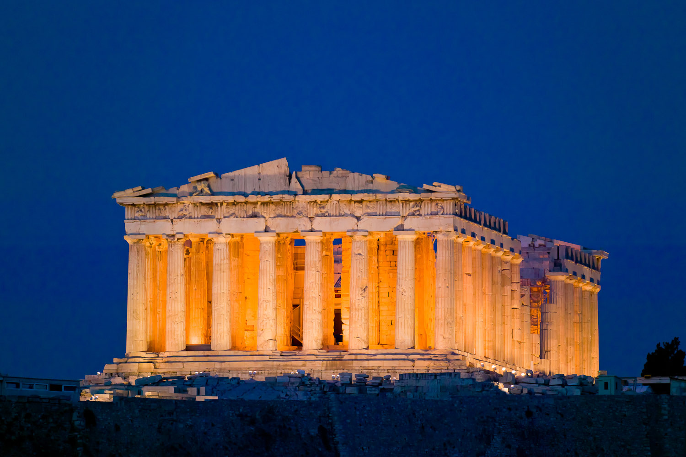
LA ANTIGUA GRECIA Y EL MITO DE AQUILES

Slide 2
LINEA DEL TIEMPO DE GRECIA
Nacimiento de las polis
770 a.c
1400 a.c
776 a.c
431 a.c
330 a.c
323 a.c
Inicio de la Guerra de Troya
Primeros Juegos Olímpicos
Inicio Guerra de Peloponeso
Inicio del reinado de Alejandro Magno
Muere Alejandro Magno
Inicio Guerra Médicas
490 a.c

Slide 3
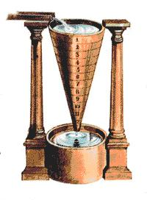

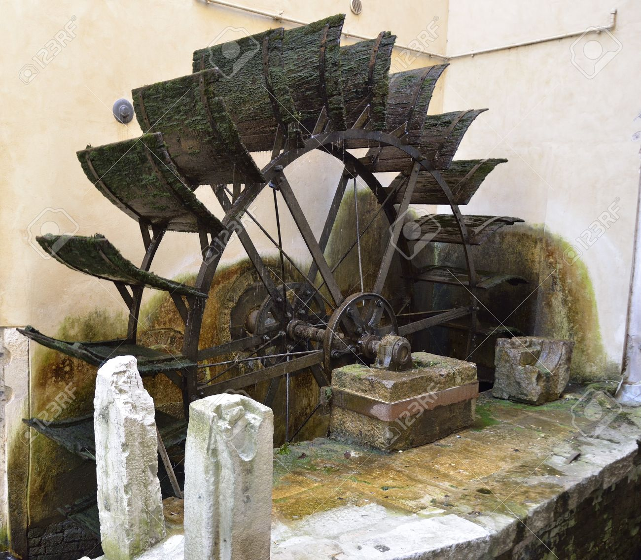
INVENTOS DE LA ANTIGUA GRECIA
CLEPSIDRA
LAS OLIMPIADAS
MOLINO DE AGUA

Slide 4
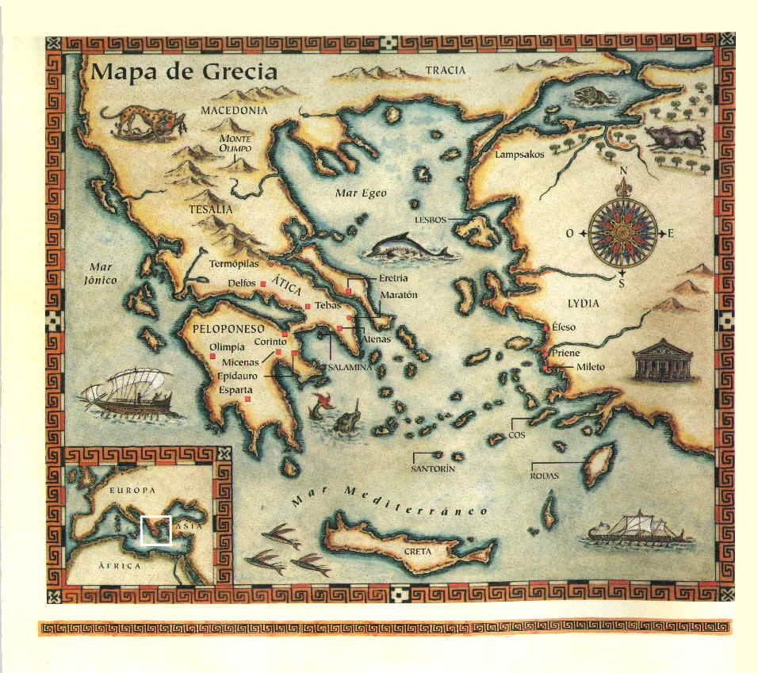
CARTOGRAFÍA DE LA ANTIGUA GRECIA

Slide 5
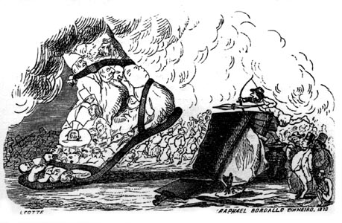
MITO DE AQUILES

Slide 6
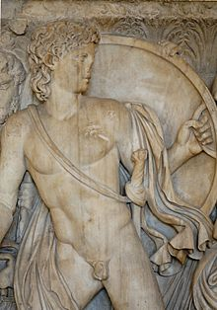
ENSEÑANZAS MITO DE AQUILES
LO QUE NOS ENSEÑA EL GRAN MITO DE AQUILES ES QUE TODO EL MUNDO DESDE EL MÁS LISTO AL MENOS SABIO ….TODO EL MUNDO TIENE UN TALÓN DE AQUILES ES DECIR UNA DEBILIDAD
NOS ENSEÑA QUE TODOS PODEMOS SER VENCIDOS

Slide 7
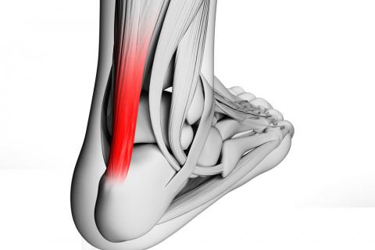
EXPLICACIÓN CIENTÍFICA
Existe un tendón al que llaman tendón de Aquiles. Si se te rompe es mucho mas difícil de curar porque la sangre llega con mucha mas dificultad.

Slide 8

GRACIAS
ADRIÁN , ALAEDDINE , BESTUER Y PAULA

